Slide 1
Ranking de Instrumentos: Bovespa, BTB e BM&F
Manual de Utilização do dashboard

Slide 2
Descrição e painéis disponíveis

Slide 3
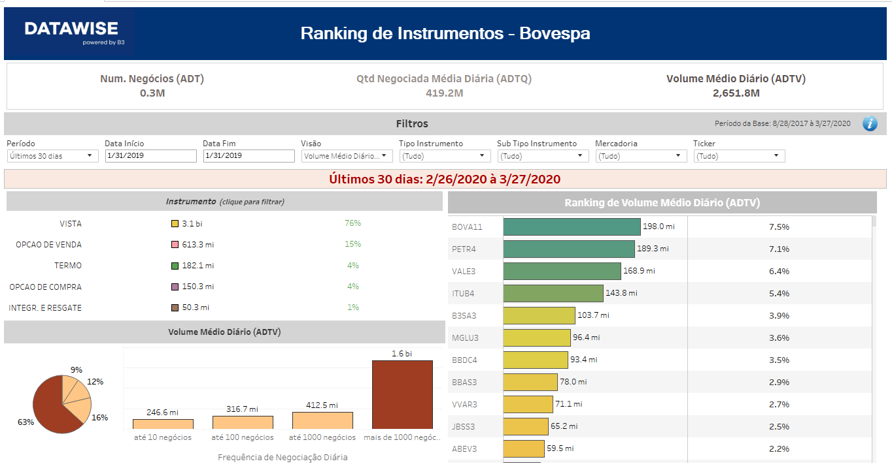
Descrição do dashboard
O Ranking de Instrumentos mostra todos os instrumentos negociados na Bolsa, dando detalhe ao Volume Médio Diário Negociado (ADTV), Número de Negócios Diários (ADT) e Quantidade Média Negociada Diária (ADTQ) para os mercados de Bovespa, BM&F e BTB.
O dashboard tem um único painel com todas as informações. Por estar focado nos instrumentos, é o único que traz o subtipo de instrumento, uma classificação mais granular que permite avaliar os dados disponíveis.
Ranking de Instrumentos

Slide 5
Filtros

Slide 6
Filtros disponíveis nos painéis.
Período – Base completa: disponível de 28/08/2017 até a última data, que estará entre D-2 ou D-3.
Seleção de datas: permite escolher data início e data fim; Últimos 30 dias: pega os últimos 30 dias corridos.
Data Início e Data Fim – Ao escolher a opção de Seleção de Datas no período, é possível escolher a data início e data fim de análise.
Visão – permite escolher entre as visões de dados dentro do dashboard: Volume Médio Diário Negociado (ADTV); Número de Negócios Diários (ADT) e Quantidade Média Negociada Diária (ADTQ).
Tipo Instrumento – o filtro apresenta a classificação de instrumentos, da mesma forma que é apresentando no painel. Ao escolher, o usuário pode rearranjar os instrumentos disponíveis.
Sub Tipo Instrumento – um filtro mais granular que Tipo de Instrumento, o Sub Tipo abre em mais categorias, possibilitando análises mais especificas nesse ranking.
Mercadoria – Permite que o usuário escolha uma mercadoria especifica. Normalmente a mercadoria são as 4 primeiras letras que compõe o instrumento, incluindo ações à vista, opções e termos.
Vencimento – Valido para opções de compra e venda e seus respectivos exercícios, permite escolher datas com vencimentos específicos. Ao escolher 9999-12-31 (default), são excluídas esses instrumentos da análise.
Ticker – permite escolher o ticker da ação que será analisada. Estarão disponíveis todos os ativos negociados na data de análise. Só pode ser escolhido um por vez ou visualizar todo o mercado (ao retirar o filtro).

Slide 7
Filtros disponíveis nos painéis.
Instrumento – os diferentes tipos de instrumentos estão disponíveis para filtro e também podem acabar sendo excluídos caso um filtro anterior tenha sido selecionado (ex: ao selecionar o ticker PETR4, só aparecerá Instrumento à Vista). Caso seja escolhido um filtro de instrumento antes dos demais, mercadorias e tickers serão filtrados da mesma forma que o exemplo anterior. Assim como o filtro de Categoria Investidor, ao clicar e manter pressionado a tecla Ctrl, é possível selecionar mais de um instrumento ao mesmo tempo.
Faixas por ADTV, ADT ou ADTQ – com visão por investidor, é possível avaliar para cada barra a concentração do número de Negócios, quantidade e volume financeiro diário. A última barra, com mais de 1000 negócios, permite identificar os robôs que estão operando na bolsa, o que estão operando.
O filtro serve para responder a pergunta: investidores que fizeram até 10 negócios, negociaram o que?

Slide 8
Obrigada, Qualquer dúvida, não hesite em nos contatar.
produtodedados@b3.com.br
INFORMAÇÃO PÚBLICA
8

